Slide 1
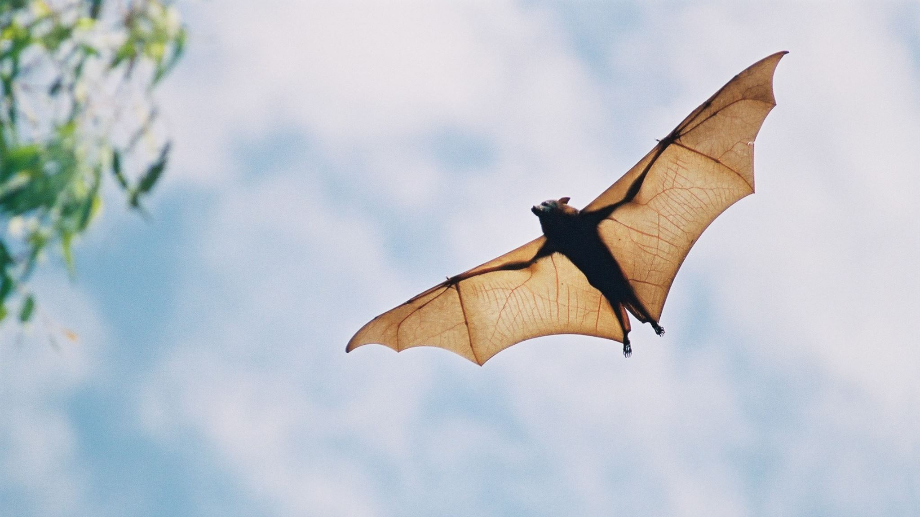
Bat Hunting Calls
Klassifikation von Fledermäusen anhand ihrer Jagdrufe
Lorenz Branner, Nicolas Zander, Joshua Reusch

Slide 2
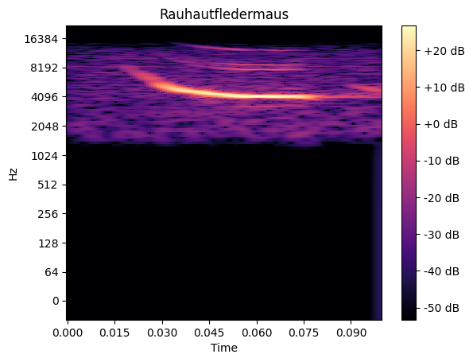

Datenvorverarbeitung: Vom Audiosignal zum Spektrogramm
Short Time Fourier Transformation

Slide 3
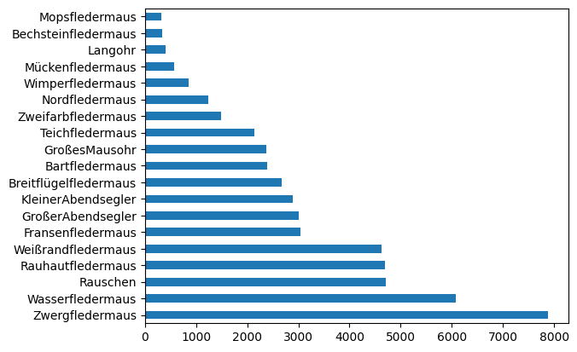
Anzahl der Spektrogramme pro Klasse

Slide 4
Dimensionsreduktion mit PCA
Wie viel Varianz verliert man durch die Transformation?
Bilden die Fledermausarten im Kompressionsraum „schöne“ Cluster?
Lassen sich die Arten trotz Informationsverlust gut klassifizieren?
Welche Verfahren schneiden gut ab?

Slide 5
Erklärte Varianz in den jeweiligen Kompressionsräumen
Anzahl der Hauptkomponenten | Erklärte Varianz (%)
1 | 57,5
2 | 65,1
3 | 69,9
5 | 75,3
10 | 80,0
100 | 88,1

Slide 6
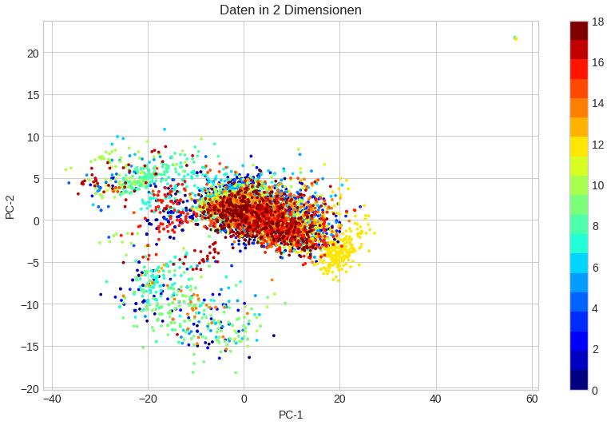
Visualisierung der Daten in 2 Dimensionen

Slide 7
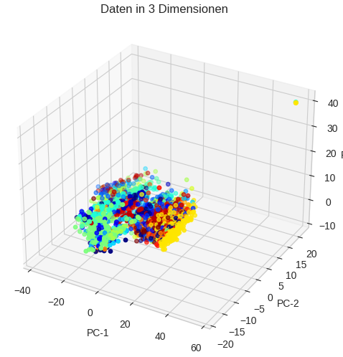
Visualisierung der Daten in 3 Dimensionen

Slide 8
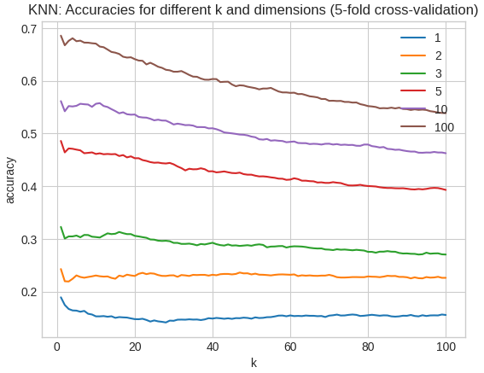
KNN

Slide 9
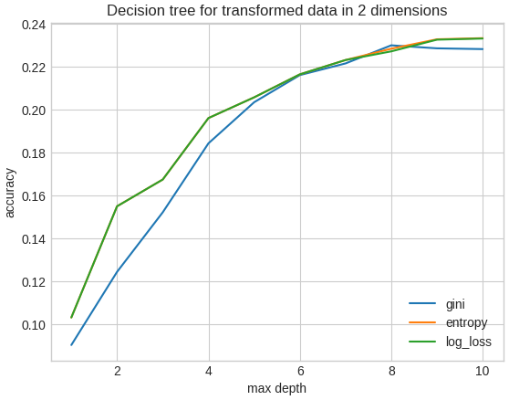
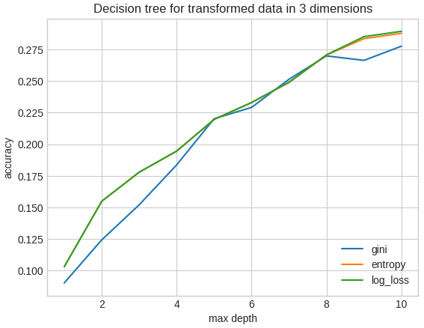
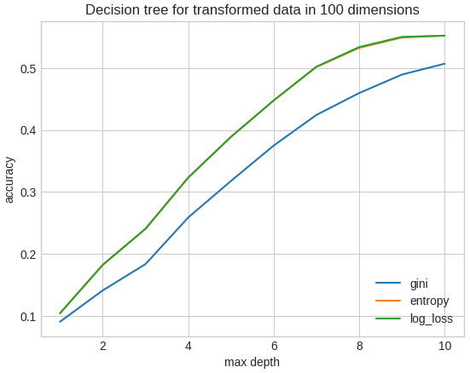
Decision Trees
Accuracies (5-fold cross-validation) von Decision Trees mit unterschiedlicher maximaler Tiefe, mit
unterschiedlichem Kriterium für 2,3 und 100 Dimensionen:

Slide 10
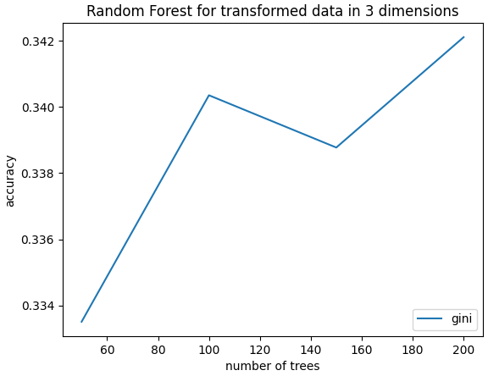
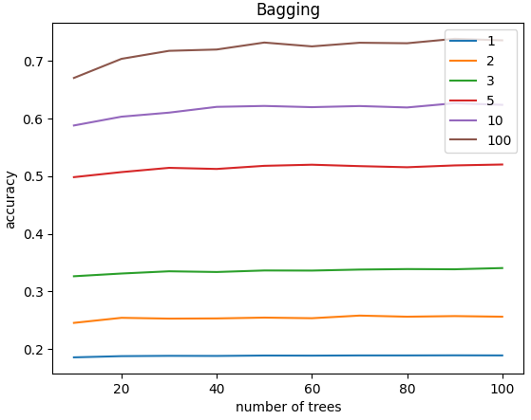
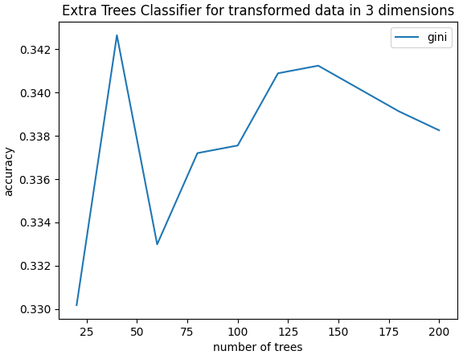
Ensemble Verfahren: Random Forest, Bagging, Extra Trees
Accuracies (5-fold cross-validation) von Ensemble Verfahren mit unterschiedlicher Anzahl von Bäumen
(mehr Varianten im Notebook):

Slide 11
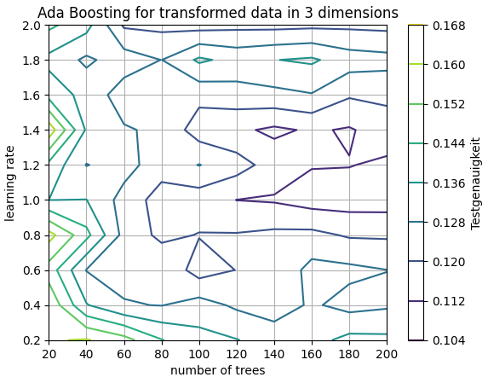
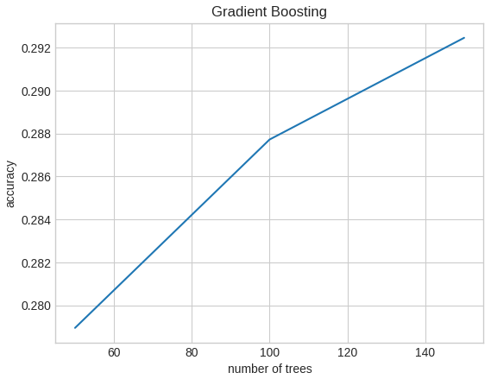
Boosting: AdaBoost, Gradient Boosting
Accuracies (5-fold cross-validation) von Boosting Verfahren mit unterschiedlichen Parametern im 3-dimensionalen
Kompressionsraum (mehr Varianten im Notebook):

Slide 12
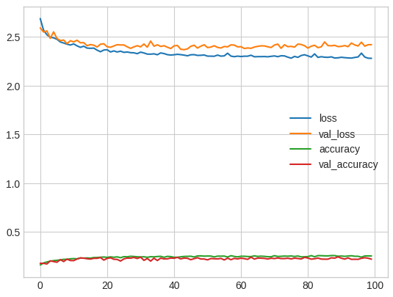
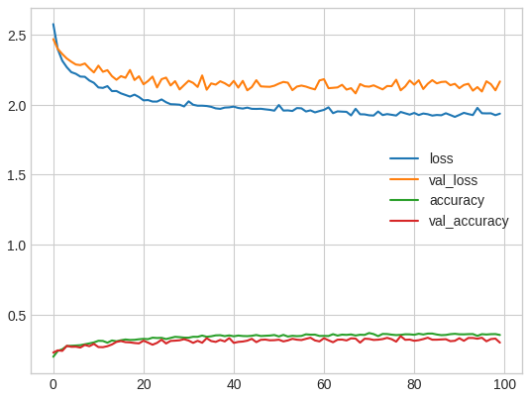
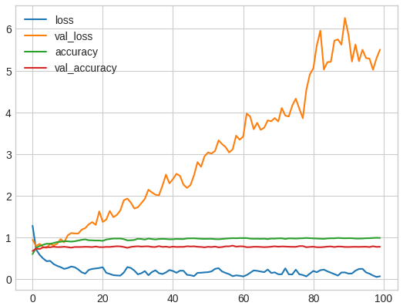
FFNN
Trainings-, Testfehler und Accuracies von FFNN auf die Daten im Kompressionsraum (2,3 und 100 Dimensionen)
mit 80 % Trainingsdaten:

Slide 13
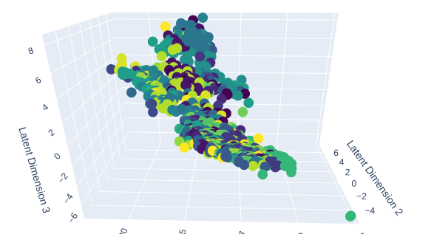
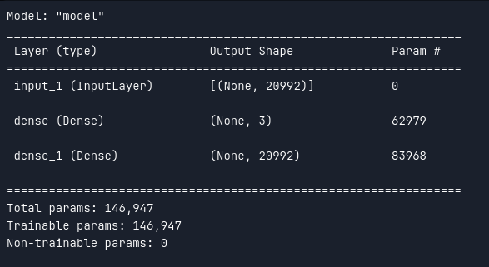
Dimensionsreduktion mit Autoencoder
Ergebnisse mit PCA sind enttäuschend, deshalb Autoencoder:

Slide 14
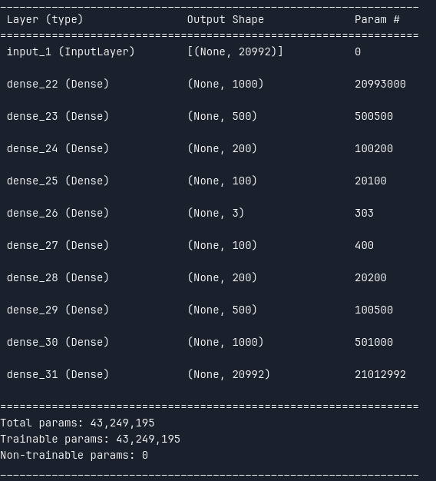
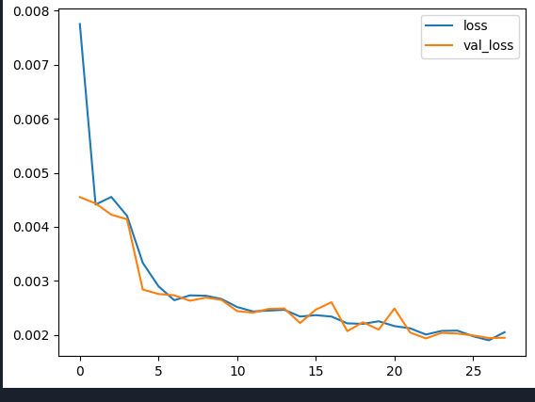
Dimensionsreduktion mit Autoencoder

Slide 15
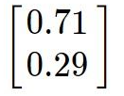
Dimensionsreduktion mit Autoencoder
Der vortrainierte Autoencoder wird nun mit einem FFNN, das als Klassifikator dient, verknüpft
Decoder
Encoder
Latent Space
FFNN
Langohr
=>Es wird eine der Klassifikationsaufgabe entsprechende Darstellung im latenten Raum gefunden
=> stärkeren Relevanz für die Unterscheidung zwischen den Klassen

Slide 16
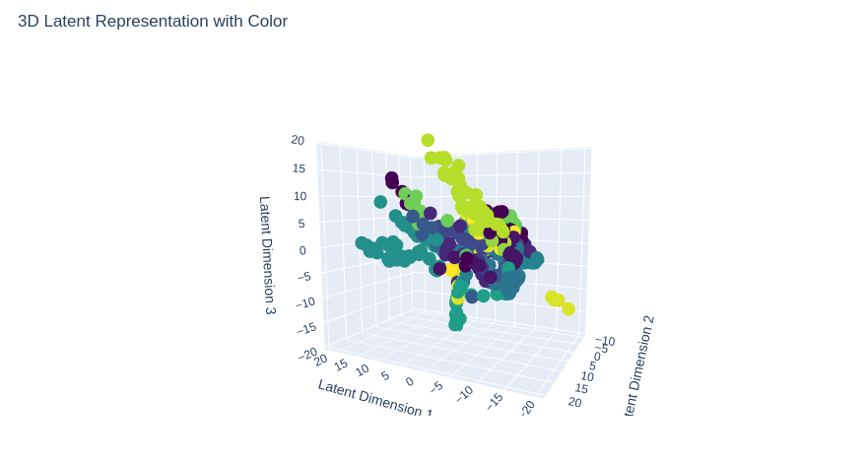
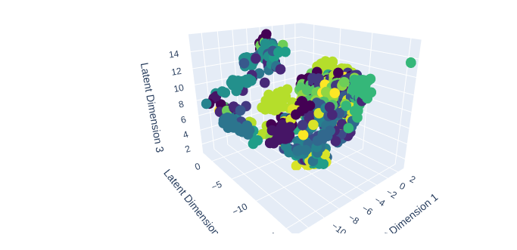
Dimensionsreduktion mit Autoencoder
=> stärkeren Relevanz für die Unterscheidung zwischen den Klassen.​

Slide 17
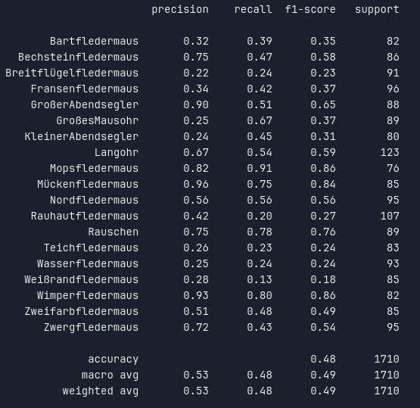
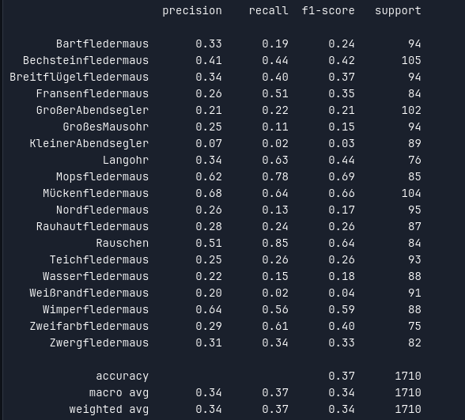
Dimensionsreduktion mit Autoencoder
Vortrainerter Autoencoder kombiniert mit Klassifikator
Klassfikator mit selben Aufbau wie Autoencoder

Slide 18
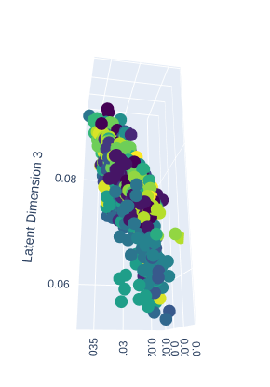
Dimensionsreduktion mit Convolutional Autoencoder
Viel weniger Gewichte im Gegensatz zu normalen Autoencodern
Nimmt die Struktur der Eingangsdaten gut auf

Slide 19
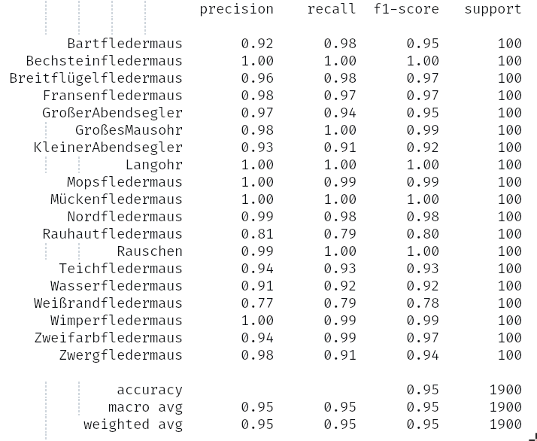
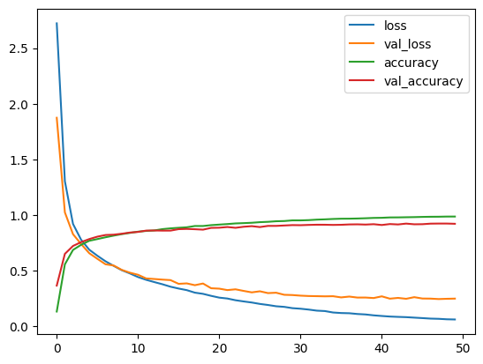
CNN mit Dropout
5 Convolutional und Pooling Layers bis zu 128 Filtern
Automatisches Padding der Daten
Dropout zur Verbesserung des Lernprozesses
N = 23222, Split 0.8/0.2
loss: 0.0587 - accuracy: 0.9849 - val_loss: 0.2464 - val_accuracy: 0.9197

Slide 20
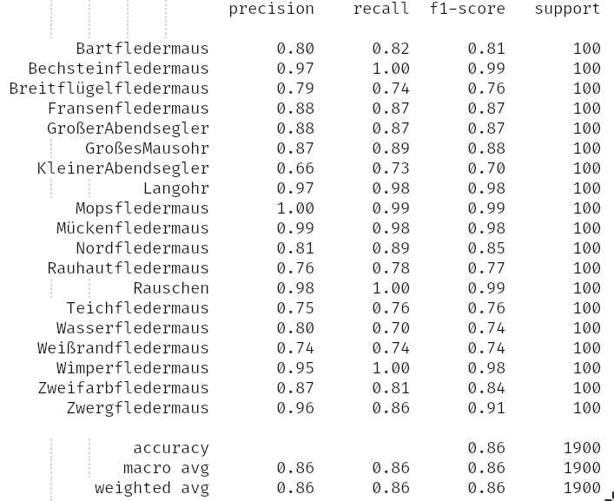
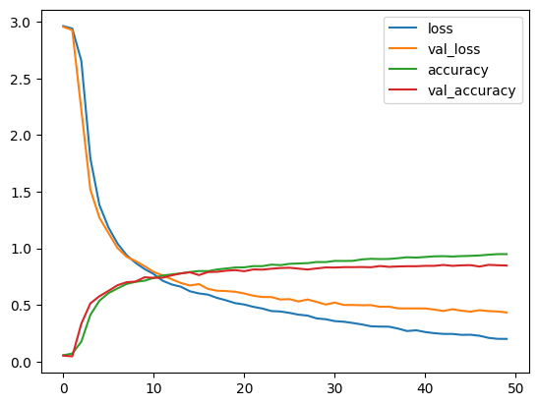
CNN mit Dropout, N = 300
5 Convolutional und Pooling Layers bis zu 128 Filtern
Automatisches Padding der Daten
Dropout zur Verbesserung des Lernprozesses
N = 5700, 100/Klasse reserviert
loss: 0.1995 - accuracy: 0.9482 - val_loss: 0.4333 - val_accuracy: 0.8474

Slide 21
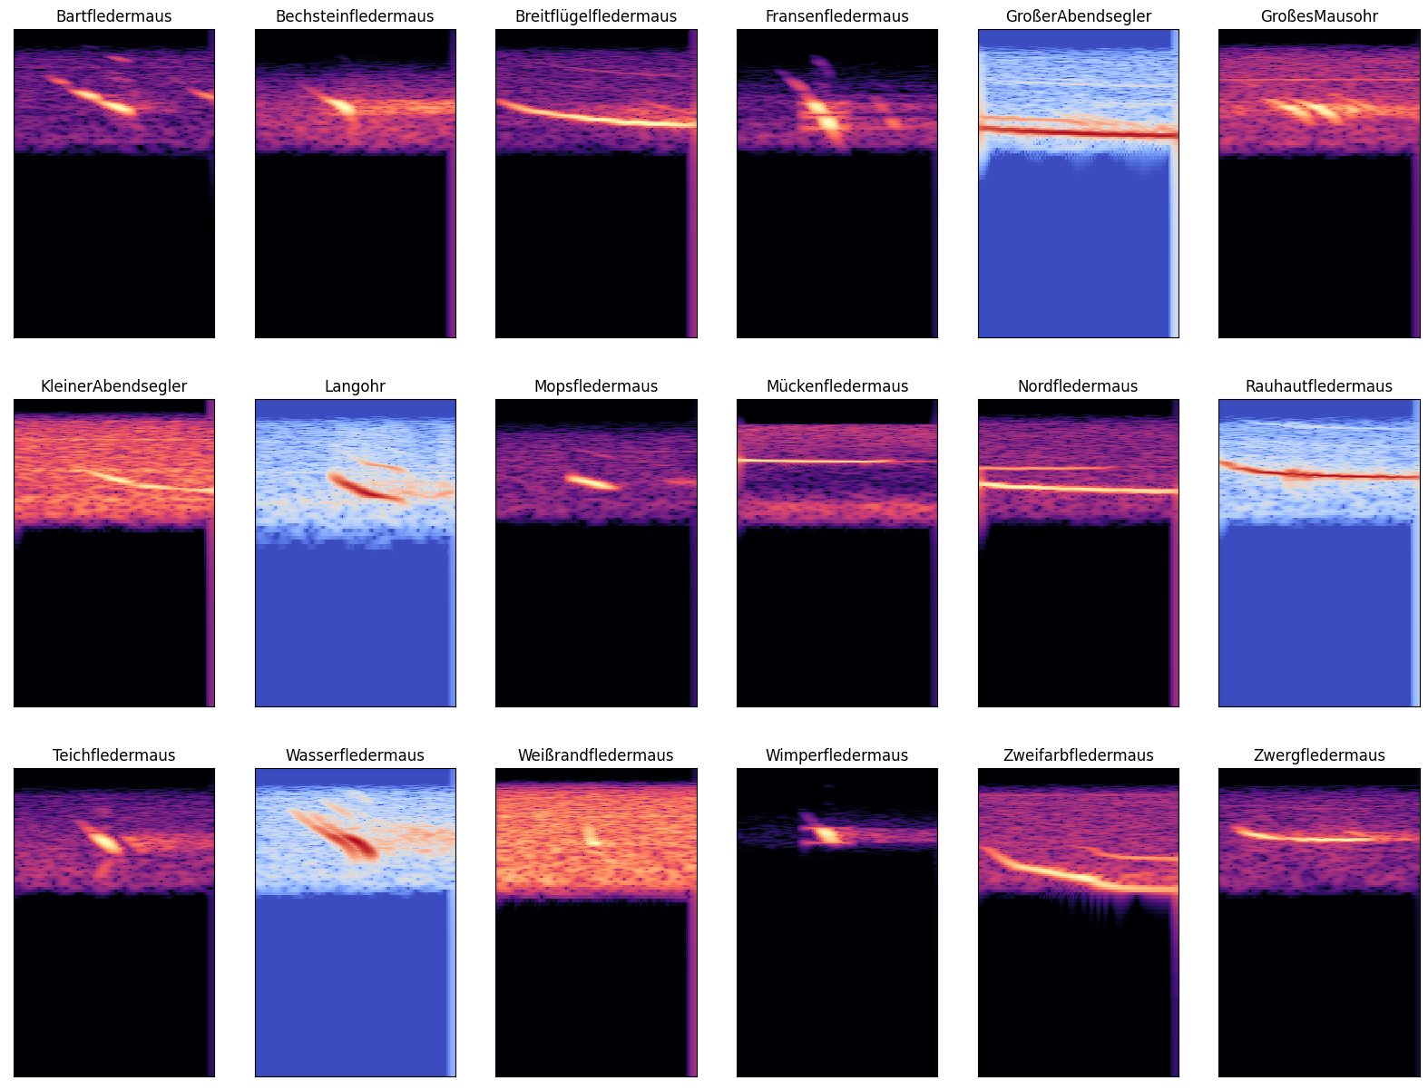
Spektogramme: Beispiele
Y-Achse: Frequenz (log Hz)
X-Achse: Zeit (ca. 10ms)
"Helligkeit": Lautstärke (dB, log amplitude)
Frequenzband-Filter zwischen ca. 15k Hz und 120k Hz

Slide 22
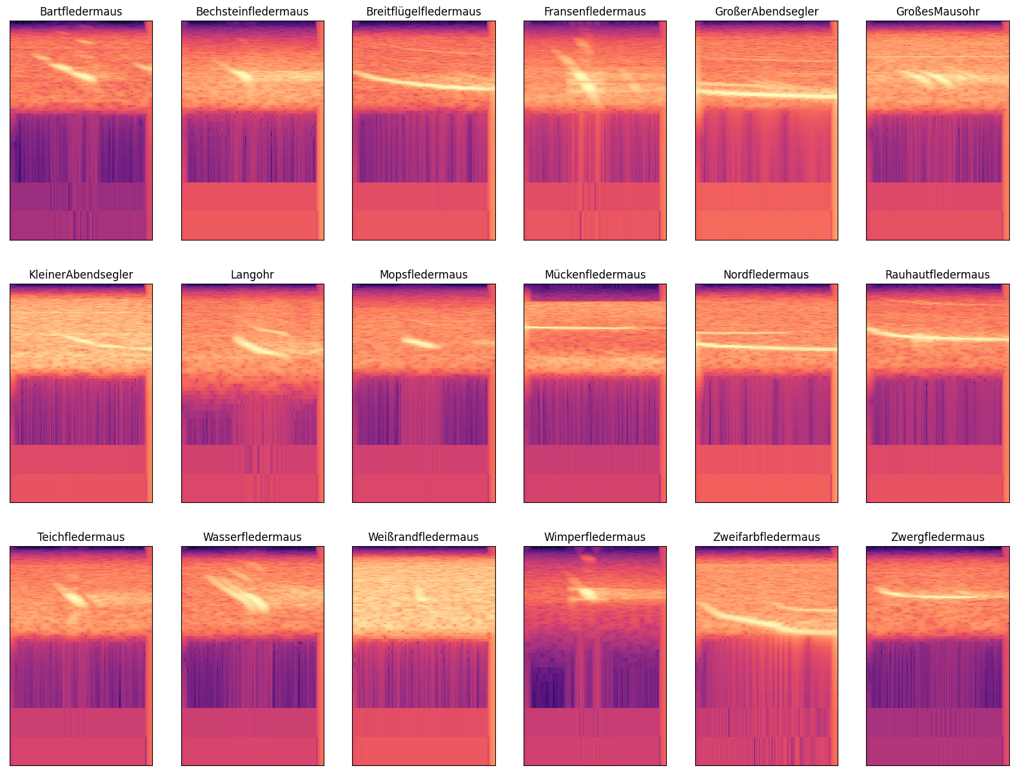
Spektogramme: Originale Transformation
Standardisierung der Werte
Lautstärke-Skala verschoben; neuer Mittelwert bei "halber Lautstärke"

Slide 23
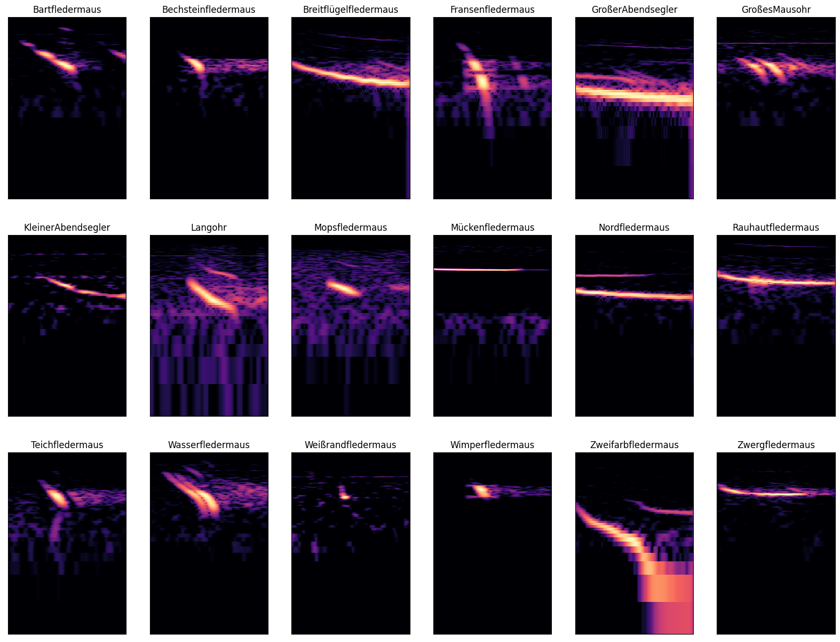
Spektrogramme: Eigene Transformation
Abschneiden der Daten < 5% ("Stille", "Hintergrundrauschen")
Abschneiden des sichtbaren Frequenzbereichs auf die Werte des Frequenzbandfilters
Achtung: Y-Achse nun "falsch"!

Slide 24
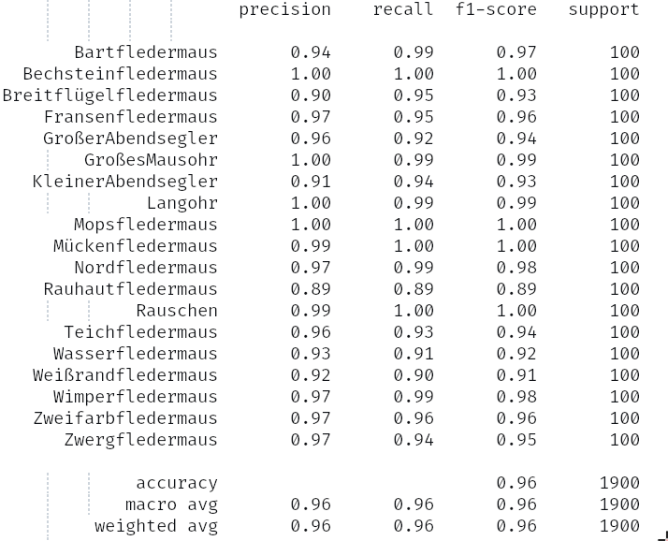
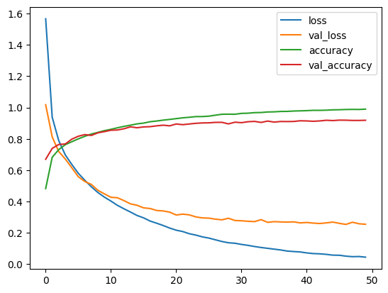
Verbesserung?
Erstmal: Nein :-(
Aber auch keine Verschlechterung!
Konvergiert schneller
Vergleichbare Accuracy
TODO: Logarithmische Frequenzen
loss: 0.0439 - accuracy: 0.9899 - val_loss: 0.2542 - val_accuracy: 0.9186

Slide 25
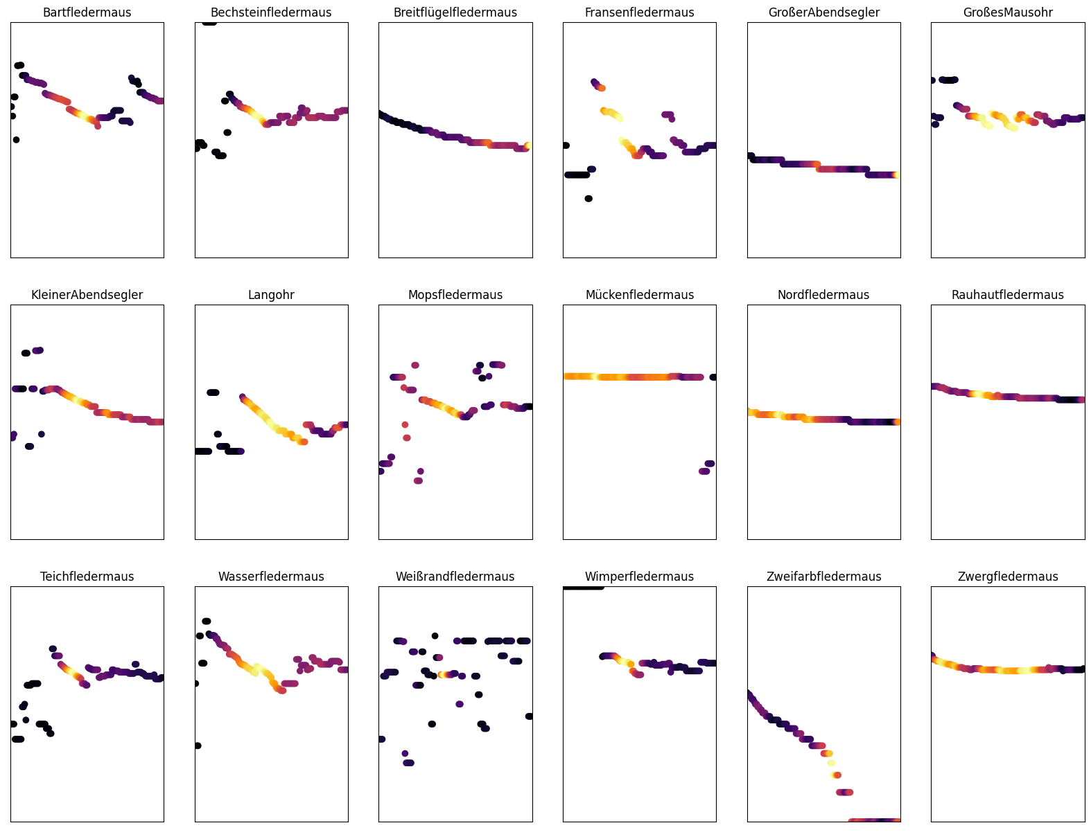
Spektrogramme: Dimensionsreduktion
Statt 1 Dimension pro Frequenzband 3 Dimensionen insgesamt pro Zeiteinheit:
Lauteste Frequenz
Mittlere Lautstärke
Varianz der Lautstärke (nicht geplottet)
Idee: Stimmen haben eine Tonlage, eine Stimmfarbe, und machen Geräusche in einer bestimmten Lautstärke
=> Frequenz kann jetzt logarithmisch dargestellt werden!
=> "nur" noch 384 Input-Dimensionen!

Slide 26

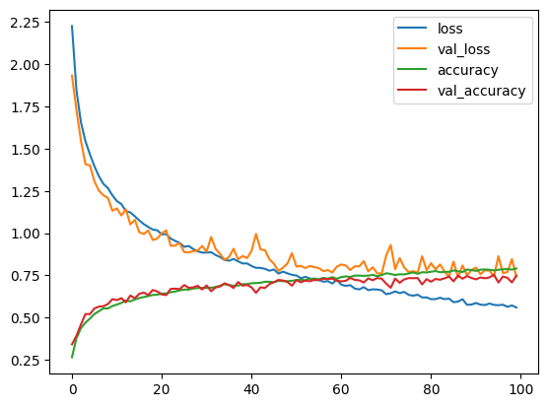
FFNN auf reduzierten Daten
Simples Feed-Forward NN mit 3 versteckten Layern (N=512)
Dropout-Schichten zur Verbesserung des Lernprozesses
Im Durchschitt stabiler als im Bild :-)
loss: 0.5593 - accuracy: 0.7905 - val_loss: 0.7419 - val_accuracy: 0.7481

Slide 27

Noch Fragen?

